Slide 1

ПРЕЗЕНТАЦІЯ ДО КУРСОВОГО ПРОЄКТУ з дисципліни «Сучасні мови об’єктно-орієнтованого програмування» на тему Розробка WPF додатку « Бюро знайомств » Студентів 2 курсу КН–23–1 групи Ступінь вищої освіти «Бакалавр» Спеціальність 122 – «Комп’ютерні науки» Освітньо-професійна програма «Комп’ютерні науки» Ляпко А.І та Гур’єв Д.П Керівник старший викладач кафедри АІС Бельська В. Ю.

Slide 2












Розширена постановка завдання
Мета курсового проєкту – створення віконного WPF додатку, призначеного для проходження вікторин з різних тем.
Функціональні вимоги
Нефункціональні вимоги
Вимоги до цілостності даних
Акаунти користувачів
Використання WPF
Обов’язкові поля – ім’я, пароль , стать , вік, місто
Реєстрація користувачів
Правильність введених даних
Відсутність цифр в імені та вік від 18 років
Сортування по містам
MVVM та прив’язка даних
Надання ссилки на чат
Правильний формат електронної пошти
Зберігання даних у JSON

Slide 3
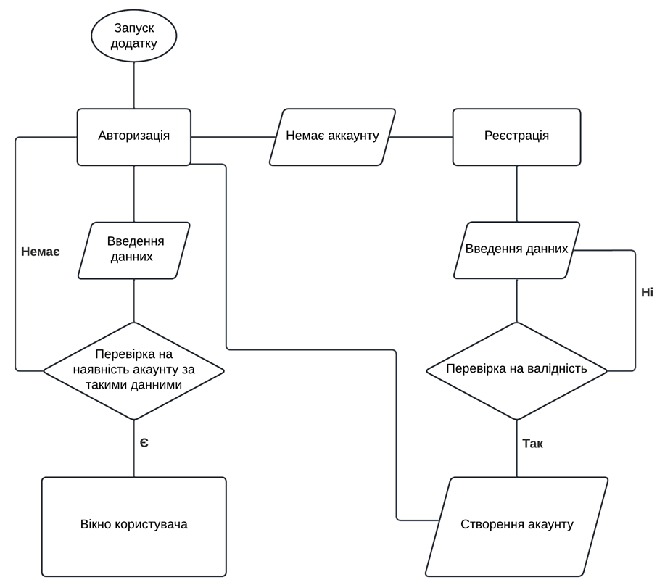
Розширена постановка завдання
Функціональна схема роботи програми
На схемі зображено повну логіку роботи додатку з моменту запуску.

Slide 4
Аналіз технічного завдання
Дана курсова робота є командним проєктом, над яким працювали Гур’єв Дмитро та Ляпко Анастасія
FRONTEND Ляпко Анастасія
BEKEND Гур’єв Дмитро
AUTORIZATION Спільна робота
Гур’єв Дмитро є відповідальним за написання C# коду, що задає логіку додатку, а саме: робота з файлами json, створення логічних моделей та моделей даних, реалізація алгоритмів програми в коді.
Ляпко Анастасія відповідає за розробку графічного інтерфейсу програми, зокрема за написання xaml-розмітки сторінок з елементами управління та створення стилів для всього додатку, спрямованих на забезпечення приємного візуального сприйняття користувачем.

Slide 5
Структура програмного забезпечення

Slide 6
Інтерфейс
Головне вікно ( вікно авторизації)
Повідомлення про помилку
Вікно реєстрації

Slide 7
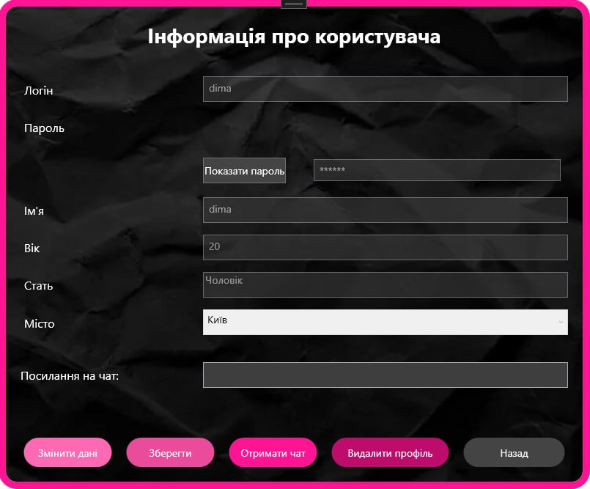
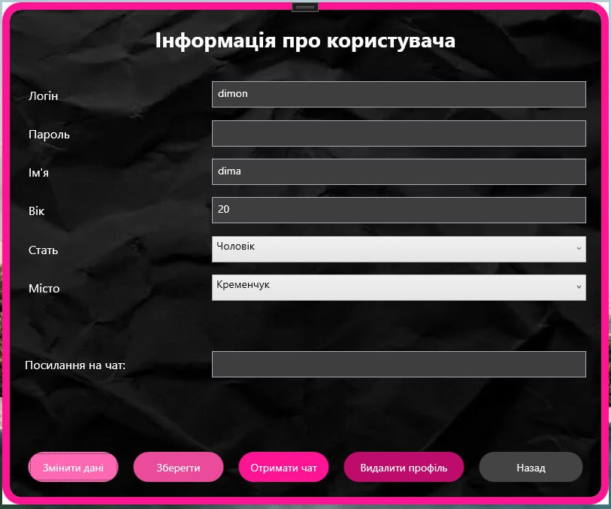
Інтерфейс
Вікно з особистою інформацією користувача
Вікно з особистою інформацією користувача ( при натискані кнопки “ Змінити дані” )
Вікно реєстрації через Google

Slide 8
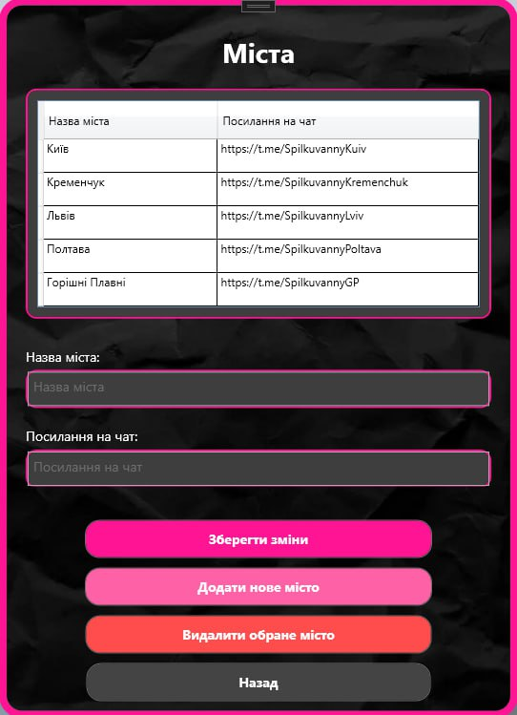
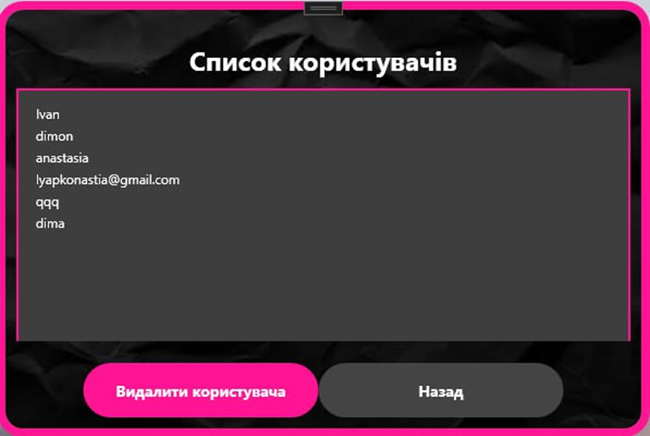
Інтерфейс
Вікно адміністратора
Вікно адміністратора
( для редагування міст )
Вікно адміністратора
( список користувачів)

Slide 9
BACKEND. Деталі

Slide 10
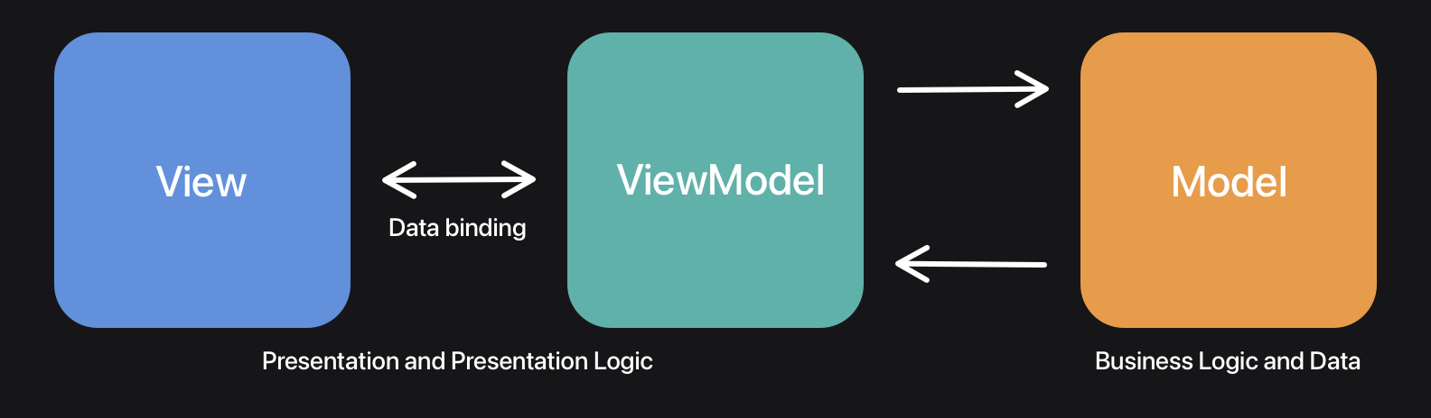
Чому MVVM у WPF?
MVVM (Model-View-ViewModel) є популярним патерном у WPF завдяки чіткому поділу відповідальностей між логікою бізнесу, інтерфейсом користувача та управлінням даними. Він забезпечує легше підтримання, тестування і можливість повторного використання компонентів.
1. Model (Модель):
Містить бізнес-логіку і дані.
Абстрагується від UI.
Наприклад, клас для роботи з базою даних або API.
2. ViewModel (Модель представлення):
Містить логіку для керування інтерфейсом (наприклад, команди, властивості).
Зв’язує дані між Model і View.
Реалізує INotifyPropertyChanged для динамічного оновлення інтерфейсу.
Переваги MVVM:
Тестованість: Модель представлення можна легко тестувати без участі View.
Відокремлення логіки і UI: Чітке розділення між логікою програми та її відображенням.
Повторне використання: Логіку в ViewModel можна використовувати в різних UI компонентах.

Slide 11
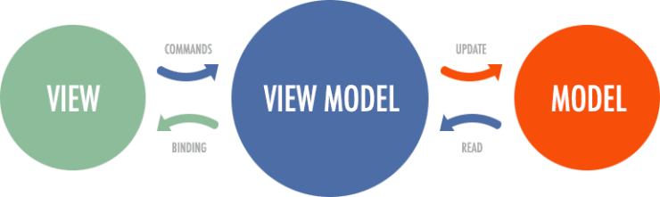
Переваги MVVM:
Тестованість: Модель представлення можна легко тестувати без участі View.
Відокремлення логіки і UI: Чітке розділення між логікою програми та її відображенням.
Повторне використання: Логіку в ViewModel можна використовувати в різних UI компонентах

Slide 12
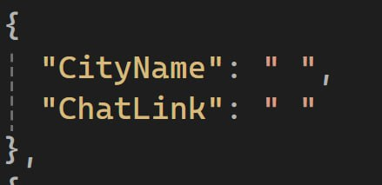
Використані класи :
Призначення:
Клас City представляє інформацію про місто. Він містить назву міста та посилання на чат, яке може використовуватися для спілкування з жителями чи користувачами, пов'язаними з цим містом.

Slide 13
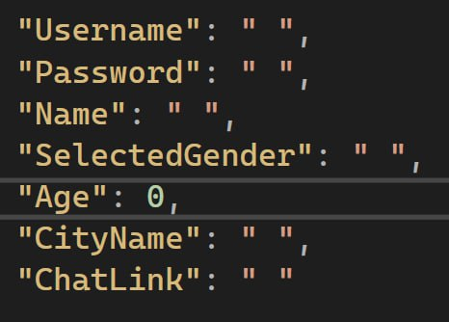
Використані класи :
Конструктор класу User приймає всі ці параметри для ініціалізації об'єкта користувача з необхідними даними під час створення екземпляра.

Slide 14
АВТОРИЗАЦІЯ

Slide 15
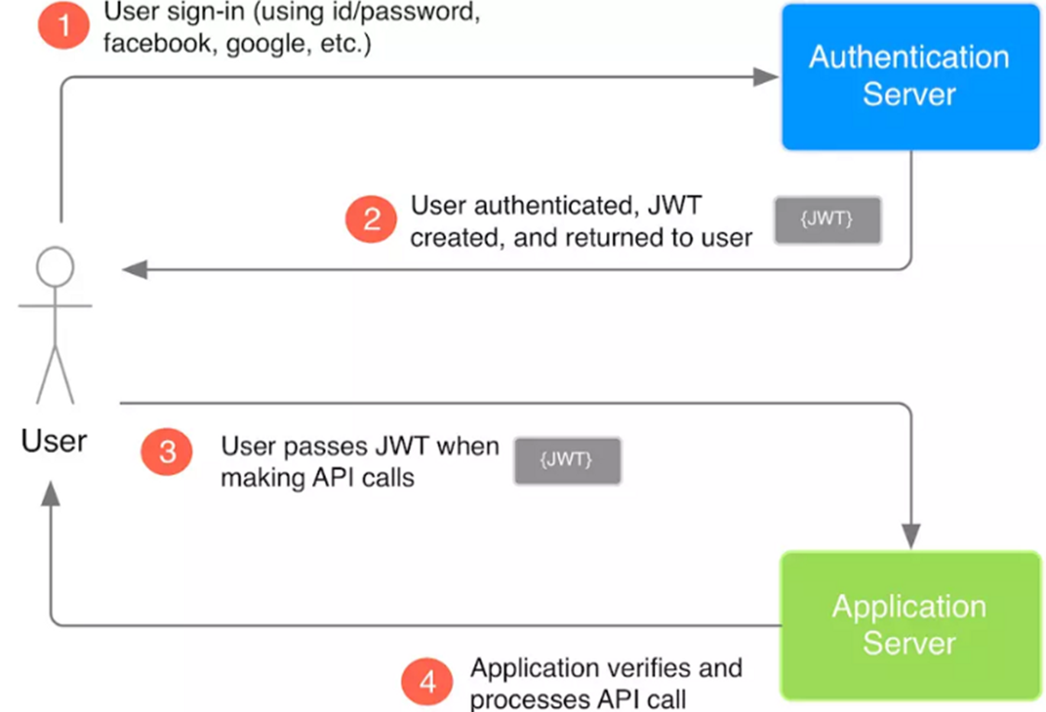
АВТОРИЗАЦІЯ За ДОПОМОГОЮ JSON WEB TOKEN

Slide 16
FRONTEND ДОКЛАДНО

Slide 17

Чому саме WPF ?
Я обрав WPF, бо це гнучка та потужна платформа для створення сучасних Windows-додатків. Вона дозволяє легко працювати з дизайном через XAML, підтримує патерн MVVM, надає широкі можливості кастомізації, інтегрується з іншими технологіями Microsoft та забезпечує стабільність і довготривалу підтримку. За допомогою WPF можна легко змінити вигляд кожного елемента інтерфейсу. Це робить WPF ідеальним для розробки додатків з унікальним дизайном, який важко реалізувати у більш традиційних інструментах.

Slide 18
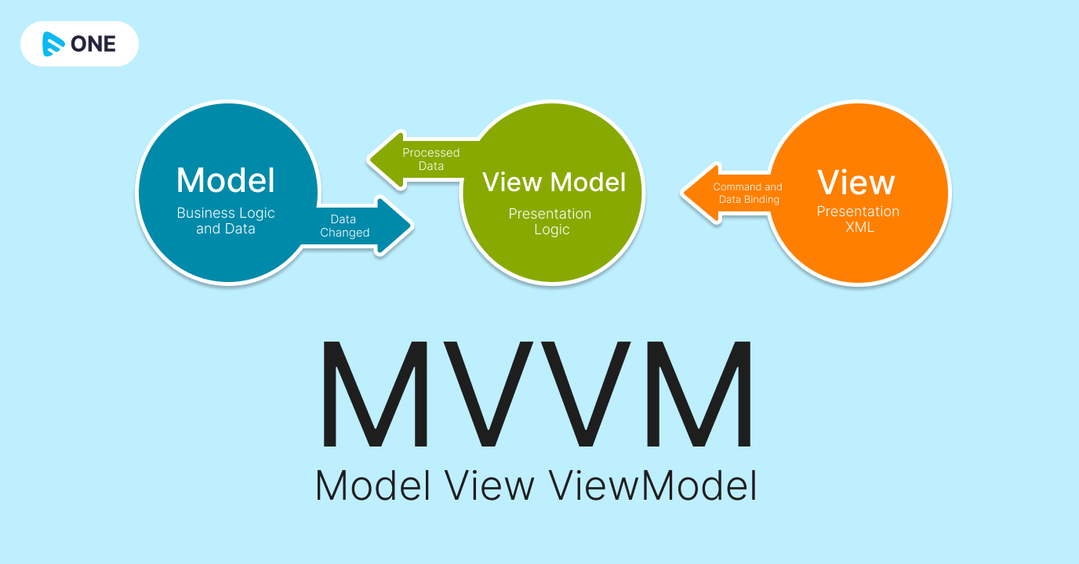
Чому саме View ?
View обирають, бо це шар в архітектурі, що відповідає за відображення даних і взаємодію з користувачем. Причини:
Чітка роль: займається лише UI, залишаючи бізнес-логіку для ViewModel.
Гнучкий дизайн: у WPF через XAML легко змінювати вигляд без втручання у код.
Мінімізація залежностей: відокремлення від логіки спрощує оновлення та тестування.

Slide 19
Структура ФРОНТ-ЕНДУ

Slide 20
Основні елементи управління

Slide 21
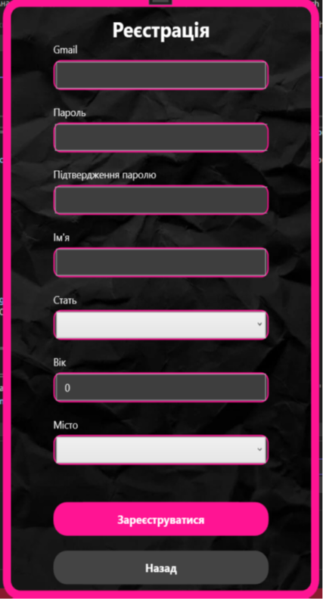
TextBlock
Button
TextBox
ImageBrush
PasswordBox
Border
ComboBox

Slide 22
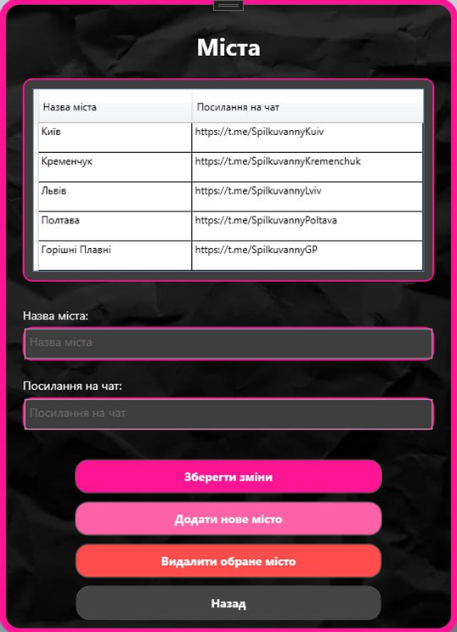

ListBox
DataGrid

Slide 23
Дякую за увагу ! Посилання до GitHub репозиторія з проектом https://github.com/ToxicManCloud/Kyrsuch

